Slide 1
INFORME DE GESTIÓN Y DIÁLOGO POR FACULTADES
2021
FACULTAD DE CIENCIAS DE
LA EDUCACIÓN

Slide 2
Excelencia académica para la formación integral
Gestión, creación y transferencia del conocimiento
Gestión del Contexto con Visibilidad
Nacional e Internacional
Gestión y Sostenibilidad Institucional
Bienestar Institucional, calidad de vida e inclusión en contextos universitarios

Slide 3
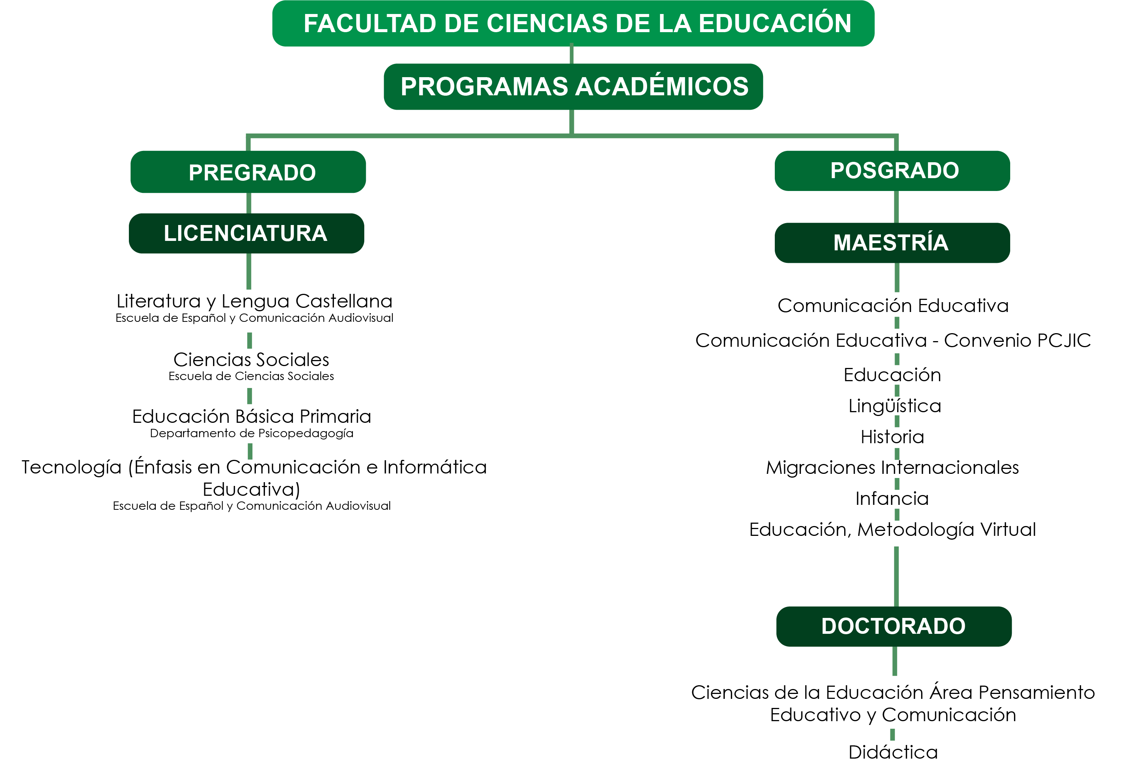

Slide 4
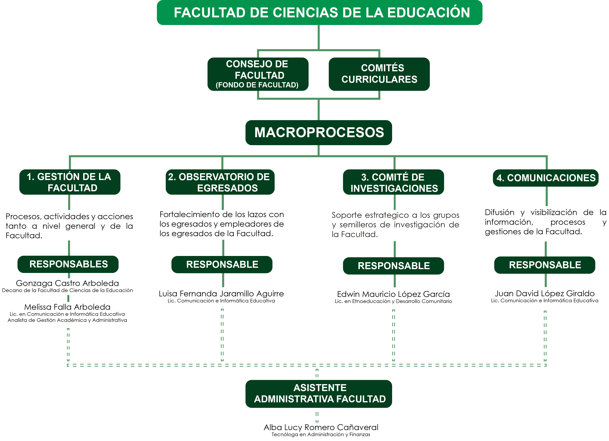

Slide 6
Acceso, inserción y acompañamiento a la vida universitaria
1.2
1.1
Estrategia de Acompañamiento a los estudiantes de Licenciatura, en materia de competencias comunicativas:
Gestión Curricular
Gestión Curricular
Beneficiados: 509
En proceso de Acreditación y Reacreditación de alta calidad
Charla LeEO:
Doctorado en Ciencias de la Educación
Maestría en Comunicación Educativa
Maestría en Lingüística
Licenciatura en Tecnología.
Beneficiados: 120
1.3
Desarrollo Docente
Apoyos a docentes para su formación avanzada, continua y permanente:
Beneficiados: 8

Slide 7
Red de Egresados de la Facultad de Ciencias de la Educación:
1.4
Vinculación e integración del egresado
1735 vinculados (20%)
Base de datos:
Jueves del Egresado:
Histórico de egresados:
8980
Eventos:
18
Egresados potenciales de seguimiento:
2901
Conferencistas certificados:
6
Encuestas de seguimiento:
1650
Egresados FCE beneficiados:
311
Empleadores:
45
Beneficiados (docentes, estudiantes, administrativos, externos y otros egresados):
Representación de Egresados:
9
414
Beneficiados: 725

Slide 8
Pasa la Antorcha:
Gestión de la empleabilidad:
Eventos:
14
Semana de la Gestión de la Empleabilidad :
1
Egresados FCE beneficiados:
290
Encuentros con empleadores de Egresados:
Beneficiados (docentes, estudiantes, administrativos, externos y otros egresados):
2
1242
Eventos sobre hoja de vida, entrevista de trabajo y búsqueda de empleo:
4
Beneficiados: 1532

Slide 10
2.1
Consolidación de la investigación institucional.
Muestras de libros de profesores de la Facultad:
2 (12 libros)
Investigadores Reconocidos:
46
Grupos de investigación reconocidos por MinCiencias:
14
Senior:
5
Internos:
20
Asociado:
11
Externos:
A1
2. Estudios del lenguaje, y Políticas, Sociabilidades y Representaciones Histórico-Educativas.
26
Junior:
30
A
3. Comunicación Educativa, Educación y Desarrollo Humano, y Estudios Regionales sobre Literatura y Cultura.
Convocatorias publicación 2021:
VIIE:
4 libros – 2 capítulos
B
FCE:
6 libros
4. Cultura Visual, Educación y Tecnología, Filosofía y Memoria, Educación y Pedagogía.
C
4. ACDM, Crítica y Creación, Edumedia-3, Movilidad Humana.
Convocatorias Financiación Proyectos VIIE 2021:
Investigación:
3
Extensión:
4
Reconocido
1. GELE
Participación en publicación internacional:
Capítulo de libro. ABPEducom. Brasil.

Slide 11
2.2
Consolidación de la Extensión institucional.
Actividades de extensión de la
Facultad registradas en la VIIE:
71
23 (Proyectos / convenios)
Actividades de extensión (no registradas):
Actividades artísticas, culturales y recreativas:
19
2
Educación continua:
Convenios con el Programa Ondas:
4
Eventos de divulgación académica y cultural:
39
2
Convenios Interadministrativos MEN – UTP:
Proyectos de extensión solidaria:
4
Servicios académicos de extensión:
5

Slide 12
Apropiación Social del Conocimiento:
Semana de la Facultad:
2 eventos
Gestión del Conocimiento, Innovación y Emprendimiento con impacto en la sociedad y reconocimiento nacional e internacional.
2.3
Encuentros de Grupos / Semilleros de investigación:
Ponencias:
10
Participación activa en la agenda pública y en redes del sector educativo:
Beneficiados:
128
ASCOFADE (Capítulo Eje Cafetero).
Ponencias de la Facultad en la Sexta Jornada de Apropiación Social del Conocimiento – VIIE:
6
Comisión Asesora para la Enseñanza de la Historia de Colombia ante el MEN.
Comité Departamental de Capacitación Docente.
Ponencias XI Encuentro Departamental Semilleros de Investigación RREDSI:
6
Comité Municipal de Formación Docente.
Jornada Capacitación Perfiles Google Scholar

Slide 14
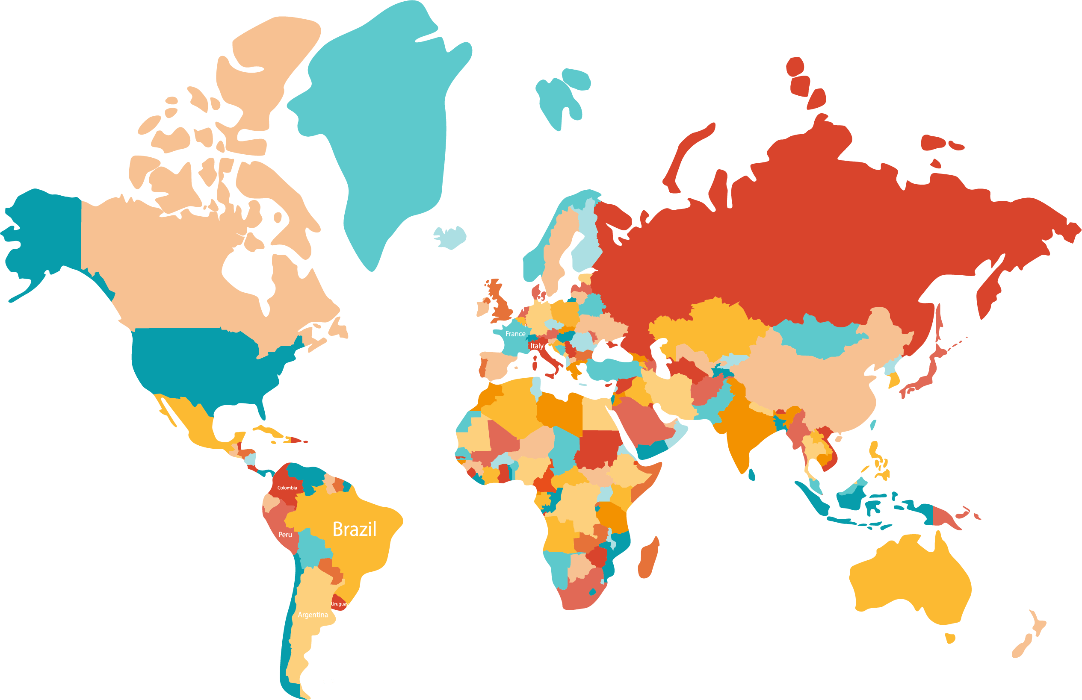
Internacionalización integral de la universidad.
3.4
Convenios internacionales:
Universidad Científica del Perú .
Facultad Latinoamericana de Ciencias Sociales, FLACSO - Uruguay.
CFE-ANEP – Uruguay
Universidad Abierta Interamericana - Argentina.
Universidad de Salerno- Italia
Universidad Grenoble Alpes – Francia.
Universidad de São Paulo - ECA - Brasil.
Universidad de São Paulo - Facultad de Educación

Slide 15
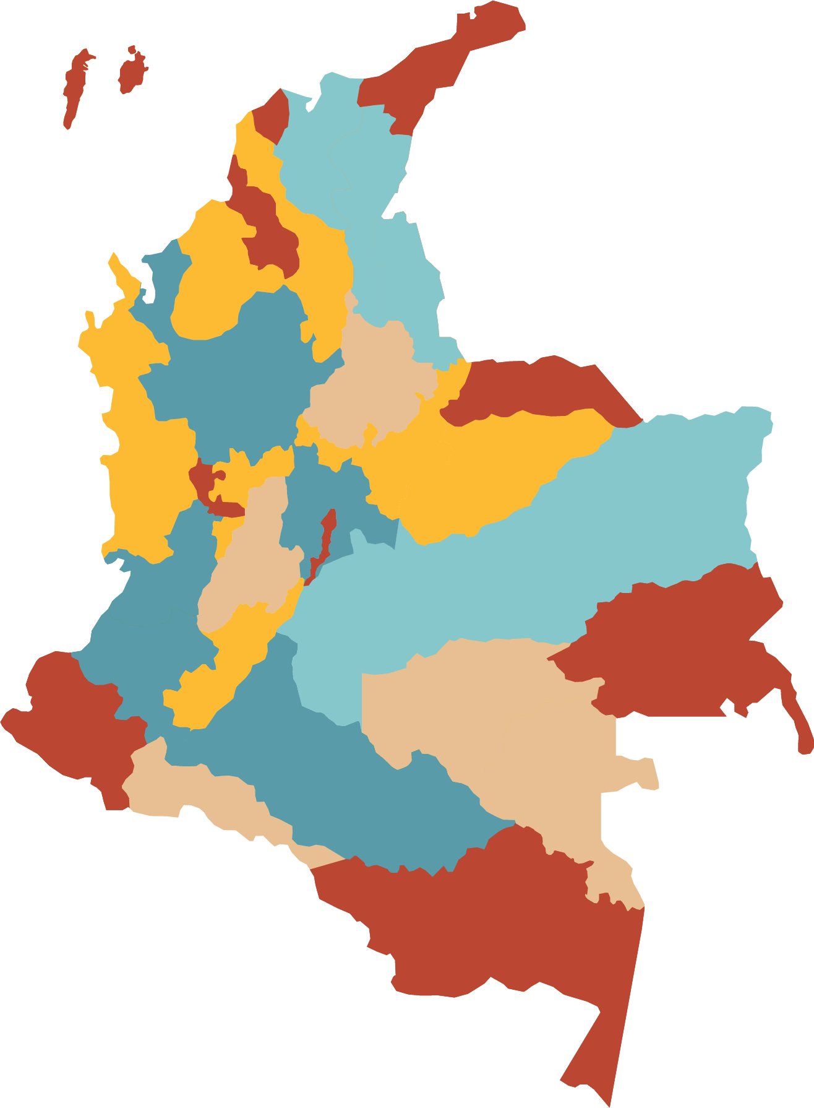
Convenios nacionales:
La Guajira
Universidad de La Guajira
Universidad Pontificia Bolivariana UPB - Montería
Montería
Medellín
Bogotá
Fundación Universitaria Monserrate - Bogotá.
Politécnico Jaime Isaza Cadavid - Medellín.
Universidad El Bosque - Bogotá.

Slide 16
Movilidad académica y visibilización internacional:
Estudiantes en movilidad virtual:
(España, Canadá, México, Perú)
13
Estudiantes en movilidad presencial:
(México)
2
Convenios interadministrativos:
Docentes en movilidad virtual:
(España, Australia)
4
Municipio de Pereira – Secretaría de Educación
ICBF Risaralda - MAS +
MEN - UNICEF - La Guajira, Maicao y Uribia
Docentes en movilidad presencial:
(Cuba)
2
Montería
Movilidad académica y visibilización nacional:
Premios y reconocimientos a profesores de la Facultad:
Estudiantes en movilidad presencial:
(Bogotá)
3
VII Reconocimiento Clemente Manuel Zabala del Premio Gabo 2021 - Abelardo Gómez Molina
I Concurso de novela departamental "Bernando Arias Trujillo" – Jaime Andrés Ballesteros
XX Convocatoria Municipal de Estímulos 2021 – Julián Andrés Gómez
Docentes en movilidad virtual:
(Bogotá, La Guajira)
2
Docentes en movilidad presencial:
(Bogotá)
1
Bogotá
Actividades con internacionales en la Facultad virtuales (Francia, México, Argentina, España, Brasil, Estados Unidos, El Salvador):
7

Slide 18
Cultura de la Legalidad, la Transparencia, el Gobierno Corporativo y la Participación Ciudadana
4.5
Semana de la Facultad de Ciencias de la Educación:
4.4
Gestión del Desarrollo Humano y Organizacional
Piezas gráficas:
42
Publicaciones:
67
Monitores de apoyo de la Facultad:
6
Videos:
14
Transmisiones en directo:
9
Eventos (nacionales e internacionales):
17
Beneficiados: 1.500
Capacitación -Apropiación Imagen UTP 2021:
2
Beneficiados: 14

Slide 19
Publicaciones 2021:
Publicaciones página web 2021:
119
Facebook FCE:
150
Impacto:
5362 personas aprox.
Facebook OE-FCE:
171
Instagram:
12
Diseño y elaboración de piezas gráficas:
YouTube:
Gestión de la Facultad:
53
14
Campus Informa:
Observatorio de Egresados:
18
22
Redes sociales UTP:
Comité de Investigaciones:
18
8
Total de publicaciones: 383
Programas académicos:
5
Total de piezas gráficas: 88
Impacto:
1238 personas aprox.

Slide 21
5.2
Acompañamiento Integral e Inclusión
Acompañamiento a estudiantes de la Facultad - PAI:
Atenciones:
1641
Alertas altas y medias de las pruebas SAT – PAI
Atendidos:
945
5.4
Gestión Estratégica
para el Bienestar
Apoyos socio-económicos a estudiantes:
UTP (Monitoria social, bono de alimentación, transporte y matrícula):
230 - (2021-1)
Encuentro anual de Egresados de la FCE en el marco de la Semana de la Facultad de Ciencias de la Educación:
267 - (2022-1)
Programas y convenios (Matrícula cero, DPS, Equidad, Becas Pa Pepas, Risaralda Profesional, Pilo Paga, Excelencia):
1465 - (2021-1)
Beneficiados: 47
1429 - (2022-1)
Exaltados : 20
Workshop: Cultivando el equilibrio emocional:
Eventos:
6
Beneficiados: 363

